Slide 1
2022-07-18 내용정리

Slide 2
new 명령으로 만드는 인스턴스 변수를 두는 곳
메소드를 호출할 때,
로컬 변수를 두는 곳
Method Area
JVM
Stack
Heap
3718
자바 코드를 두는 곳,
명령 코드가 오는 곳,
Byte code를 두는 곳
MyObject
인스턴스
Exam0310.class
main() 호출
args
ref
a
b
main(){--}
Swap()
{--}
3718
Call by reference
swap() 호출
MyObject.
calss
ref
temp
a
b
3718

Slide 3
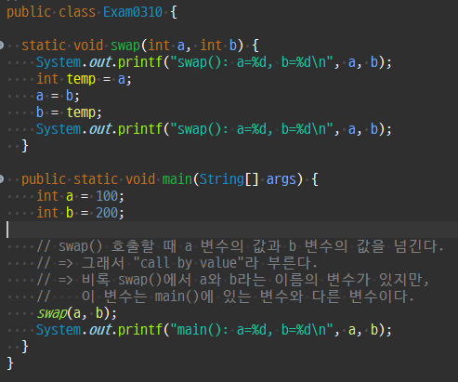
Call-by-value
Method Area
JVM
Stack
Heap
Exam0310.class
main() 호출
args
a
b
main(){--}
Swap()
{--}
Call by value
swap() 호출
temp
a
b
메소드 호출이 끝나면 JVM Stack에서 로컬변수는 사라진다.

Slide 4
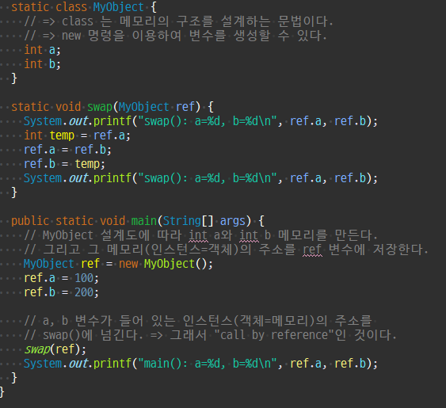
Call-by-reference v1
Method Area
JVM
Stack
Heap
3718
Exam0310.class
main() 호출
MyObject
인스턴스
args
ref
a
b
main(){--}
Swap()
{--}
3718
Call by reference
swap() 호출
MyObject.
calss
ref
temp
a
b
3718
메소드 호출이 끝나면 JVM Stack에서 로컬변수는 사라지지만,
New명령으로 만들어진 인스턴스는 메소드 호출이 끝나더라도 사라지지 않는다.

Slide 5
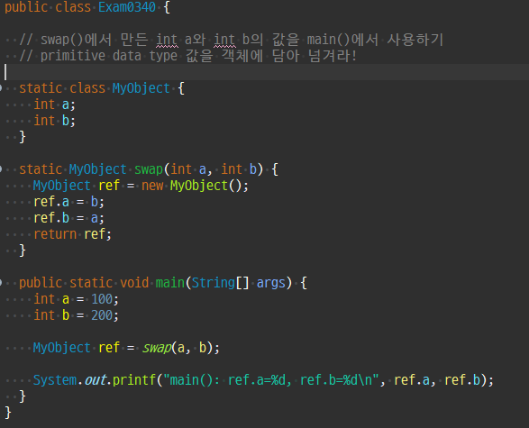
Call-by-reference v2
Method Area
JVM
Stack
Heap
3718
Exam0310.class
main() 호출
MyObject
인스턴스
args
ref
main(){--}
Swap()
{--}
a
b
a
b
3718
Call by reference
swap() 호출
MyObject.
calss
ref
a
b
a
b
3718

